Slide 1
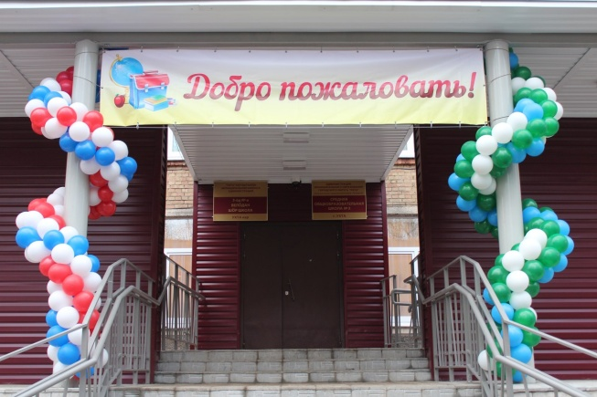
Муниципальное общеобразовательное учреждение «Средняя общеобразовательная школа №3» Дата основания: 1964 год
2015 год

Slide 2
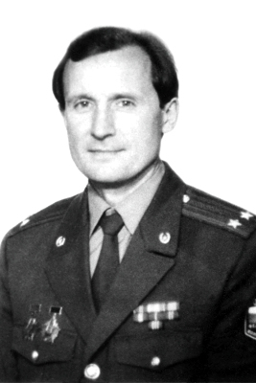
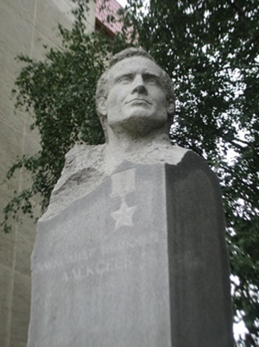
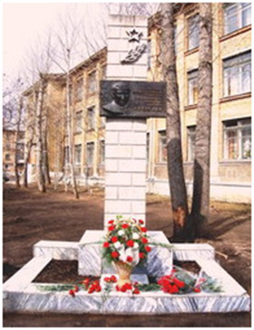
Школа имени Героя России Александра Ивановича Алексеева
начальник Управления кадров Управления Федеральной службы безопасности (ФСБ) Российской Федерации по Республике Коми, подполковник

Slide 3
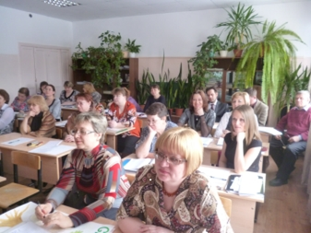
Кадровый состав: всего педагогических работников- 50, с высшим образованием- 42 (84%), со средне -специальным - 8 (16%). Высшая категория- 9 (18%) , 1 кат.- 23 (46%).

Slide 4
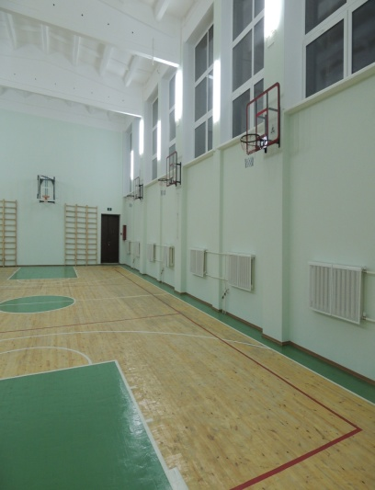
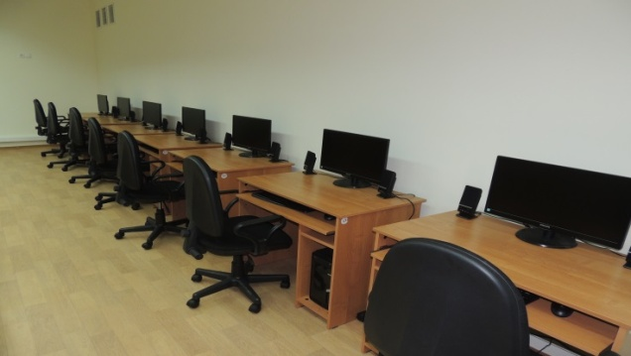
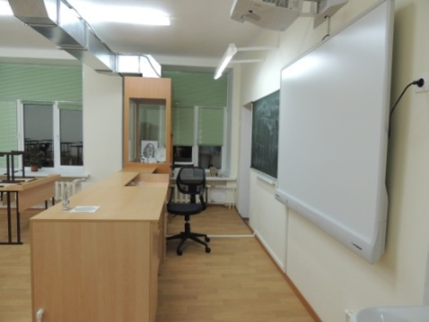
Материально-техническая база
38 учебных кабинетов;
актовый зал;
спортивный зал;
столовая;
библиотека;
медицинский кабинет;
спортивная площадка с тренажерным комплексом, волейбольными и баскетбольными площадками, имеющими искусственное покрытие.

Slide 5
Состав учащихся
Общеобразовательные классы:
37 классов, 967 обучающихся.
Наряду с общеобразовательными классами функционирует класс для учащихся с ОВЗ, в котором обучается 15 учащихся.
Начальное общее образование -17/ 442, основное общее образование – 17/428, среднее общее образование –4/97.
В физико-математических классах обучается 52 учащихся, в социально-гуманитарных- 45 учащихся.

Slide 6
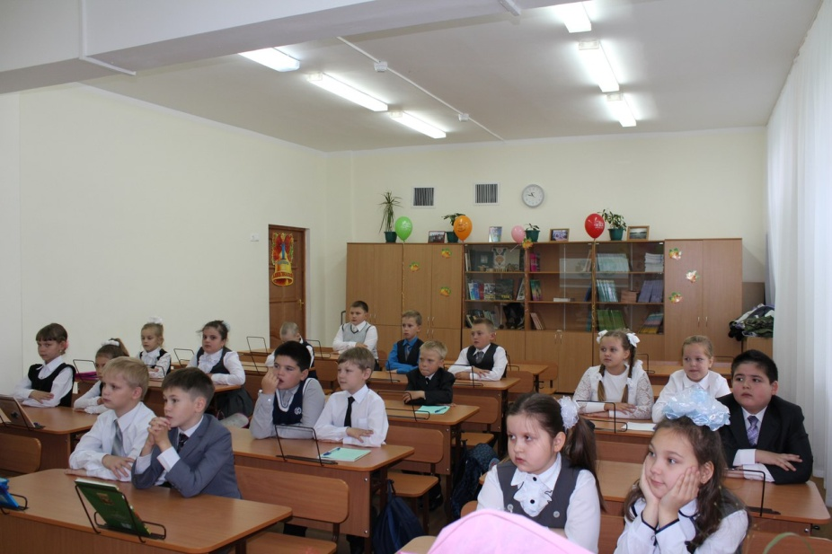
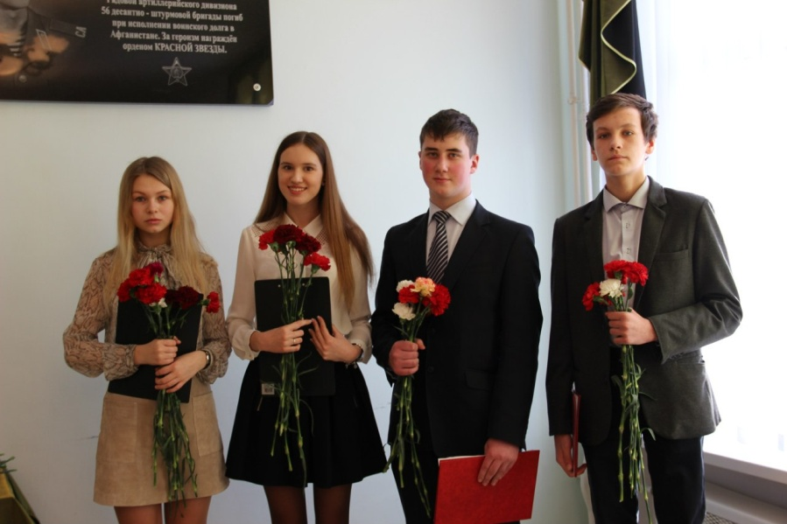
Миссия школы -создать такое образовательное пространство, которое позволит обеспечить личностный рост обучающегося и его подготовку к полноценному и эффективному участию в общественной и профессиональной жизни в условиях нового информационно - рыночного общества.

Slide 7
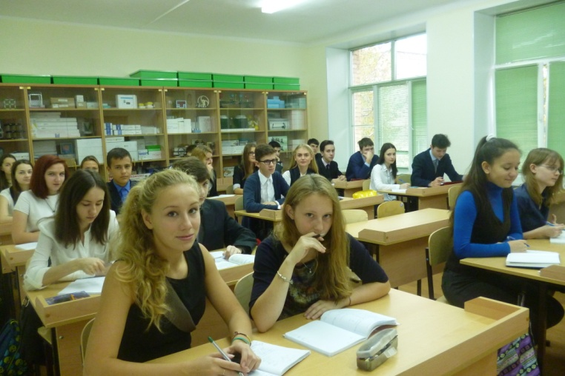
Особое внимание педагогический коллектив уделяет предпрофильной подготовке учащихся 9-х классов, профильному обучению в 10-11 классах, профориентационной работе.
В школе успешно реализуются программы по развитию одаренности, по здоровьесбережению, духовно-нравственному и патриотическому воспитанию.

Slide 8
Проекты, программы, реализуемые в школе
Наименование программы, проекта | Сроки реализации
Программа формирования и культуры здорового и безопасного образа жизни младшего школьника | 2011-2015
Программа духовно-нравственного воспитания младшего школьника | 2011-2015
Программа патриотического воспитания | 2011-2016
«Твое здоровье - в твоих руках» | 2009-2013 2014-2018
«Одаренные дети» | 2015-2019

Slide 9
Результативность работы по программе «Твое здоровье – в твоих руках»

Slide 10
Победители и призёры муниципального этапа предметных олимпиад
2012- 2013 учебный год:
Чекмарева Н. – 10б класс- русский язык
Карлов Д. – 9а класс – английский язык
Черницын К., Маков С. -11б класс- физическая культура
Усачев С.- 8а класс – Основы безопасности жизнедеятельности
Бардова А.- 11б класс- экология
Смольникова П. – 7а класс- математика
2013- 2014 учебный год:
Платонов Никита – 11б класс – физика
Павлюк Р.- 8а класс- химия
Карлов Д.- 10а класс – английский язык
Русакова К.- 5а класс- коми язык
2014- 2015 учебный год:
Юдина А.-11А класс - коми литература, коми язык, технология
Баева М. -10б класс – Мировая художественная культура
Рыков П. -9а класс – география
Максимов И. – 7в класс- коми язык

Slide 11
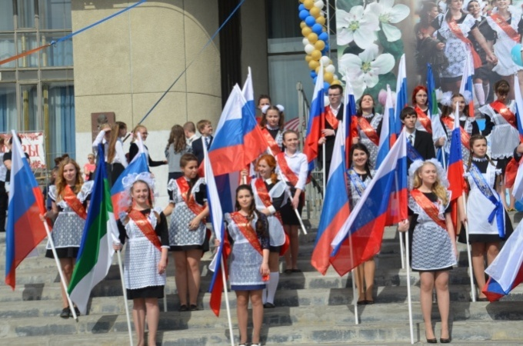
Результаты учебной деятельности
Ежегодно выпускники школы награждаются золотыми и серебряными медалями.
В 2011-2013г. - 9 выпускников 11 классов награждены золотыми медалями и 2 выпускника- серебряными медалями. В 2014-2015 учебном году- 3 золотые медали получили учащиеся 11-х классов.
В 2013-2014 учебном году 1 учащийся 9 класса получил аттестат особого образца. В 2014-2015 учебном году- 5 аттестатов особого образца в 9 классах.

Slide 12
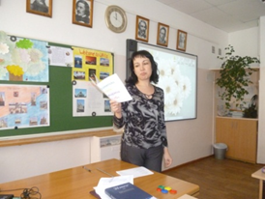
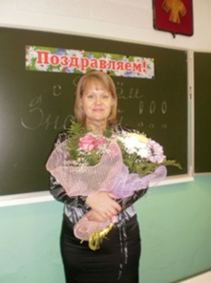
Педагогическое мастерство
1. Победитель конкурса ПНПО на получение денежного поощрения лучшими учителями в Республике Коми- учитель иностранного языка Мальгина Жанетта Васильевна.
2. Призер муниципального и Республиканского конкурса профессионального мастерства «Учитель года» - учитель коми языка Оплеснина Янина Петровна.
3. Лауреат Республиканского конкурса «Учитель года» - учитель начальных классов Темирканова Ирина Анатольевна.
4. Победители и призеры дистанционных Международных, Всероссийских, Республиканских конкурсов и конференций, муниципальных конкурсов.

Slide 13
Результаты педагогической деятельности
Педагогическими работниками школы представлен опыт работы по введению ФГОС НОО, ФГОС ООО (городские семинары).
Ежегодно учителя школы принимают участие в конкурсах профессионального мастерства на муниципальном, республиканском уровне, международных конкурсах по программе повышения педагогического мастерства «Айрекс», международных конференциях .

Slide 14
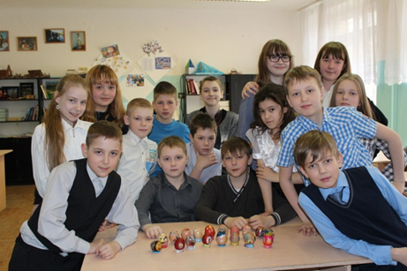
Система дополнительного образования
В школе дополнительное образование представлено по следующим направлениям:
1. Кружок «Лучик» - художественно-эстетическая направленность.
Кружок «Агат» - туристско-краеведческая направленность.
Кружок «Аврора» - эколого-биологическая направленность.
Секции по баскетболу, волейболу, мини-футболу.

Slide 15
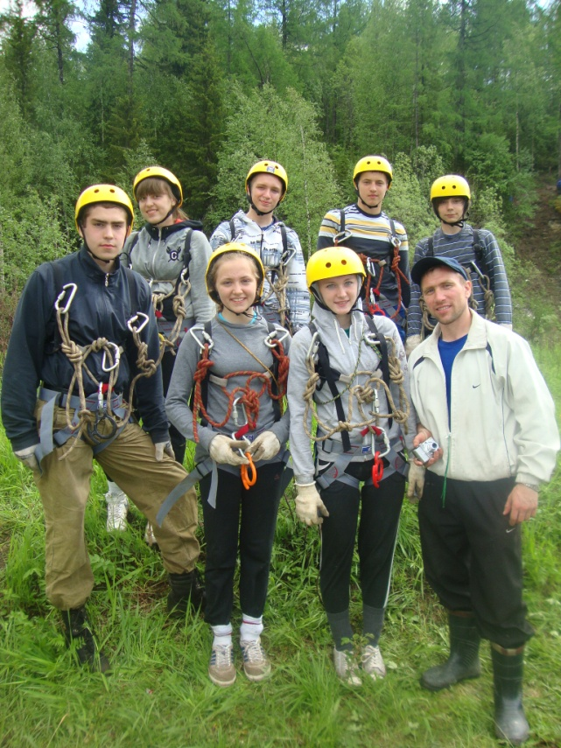
Ежегодный Республиканский Военно-патриотический лагерь им. А.И. Алексеева с участием команды нашей школы III место 2011 год II место 2014 год

Slide 16
Ежегодный школьный конкурс «Ученик года»

Slide 17
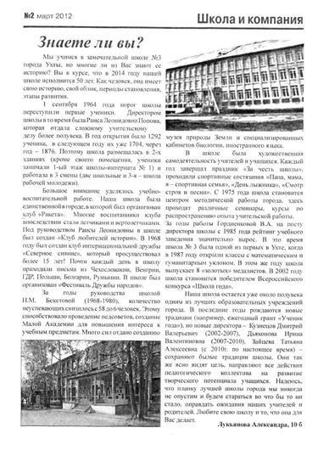
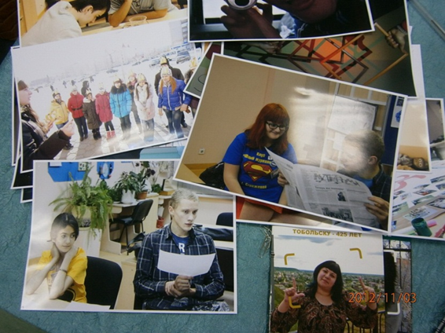
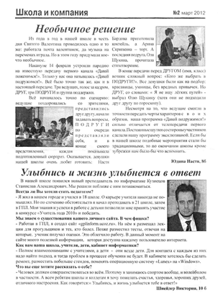
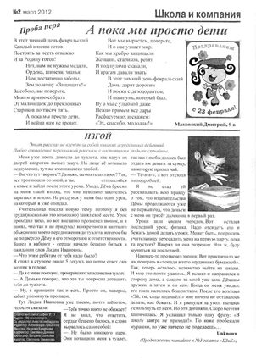
Школьная газета «ШИК»

Slide 18
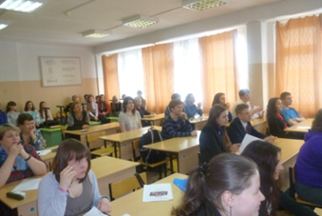
Участие в конкурсах проектных и исследовательских работ
Конкурсы проектных и исследовательских работ
Муниципальные конкурсы исследовательских работ – II место
Призеры:
Республиканская конференция
«Я- исследователь! Я открываю мир» - III место
Республиканская конференция
«Отечество- земля Коми» - II место
Межрегиональная молодежная
научно-практическая конференция
«Интеграция» - II место

Slide 19
Конкурсы, викторины, интеллектуальные игры
Республиканский конкурс «Лучший урок письма» – призеры.
Республиканский конкурс «Консультант-плюс»-призеры.
Конкурсы чтецов – призеры «Белеет парус одинокий», к 70-летию Победы, к юбилею Есенина и др.
Конкурсы рисунков, фотографий, презентаций, плакатов - победители и призеры.
Викторины: «Год патриотизма в РК», по местному самоуправлению, по краеведению – победители и призеры.
Интеллектуальные игры, брейн-ринг

Slide 20
Спортивные достижения
2013-2014 год
1 | Баскетбольные эстафеты | II | 4-5 классы г.Ухта
2 | Баскетбол (девушки) | II | Финал Чемпионата КЭС – Баскет РК
3 | Пионербол | II | 6-7 классы г.Ухта
4 | Эстафета, посвящённая «Дню Победы» | II | 8-9 классы г.Ухта
5 | День бегуна | I; II; II | 10-11; 8-9 ; 4-5 классы г.Ухта
2014-2015 год
1 | Баскетбольные эстафеты | II | 4-5 классы г.Ухта
2 | Баскетбол | III | 6-7классы г.Ухта
3 | Пионербол | II | 6-7 классы г.Ухта
4 | Эстафета, посвящённая «Дню Победы» | III | 6-7классы г.Ухта
5 | День бегуна | III; III | 4-5; 6-7 классы г.Ухта
6 | Весёлые старты | III | 1-2 классы г.Ухта

Slide 21
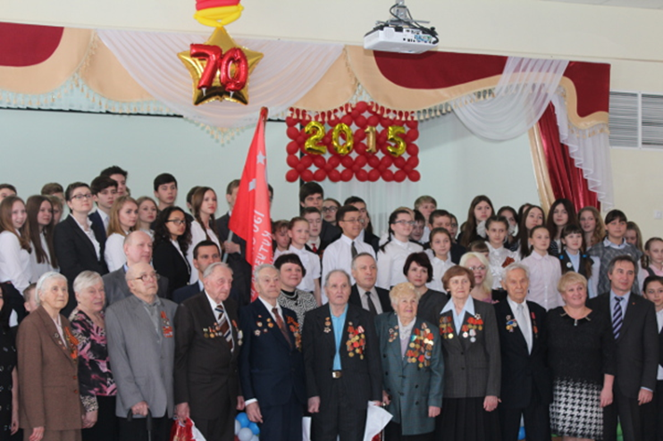
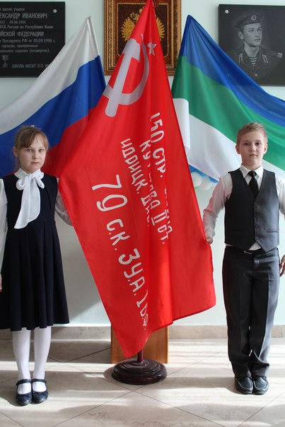
Участие во Всероссийских, республиканских, городских акциях
Городская благотворительная акция «Добрый город»
Городская акция «Вахта памяти», «Знамя Победы»
Всероссийская акция «Ура Победе!»

Slide 22
Перспективы развития
Присвоение МОУ «СОШ №3»
статуса муниципального ресурсного центра
в вопросах организации
профориентационной деятельности
с 01 сентября 2015 года

Slide 23
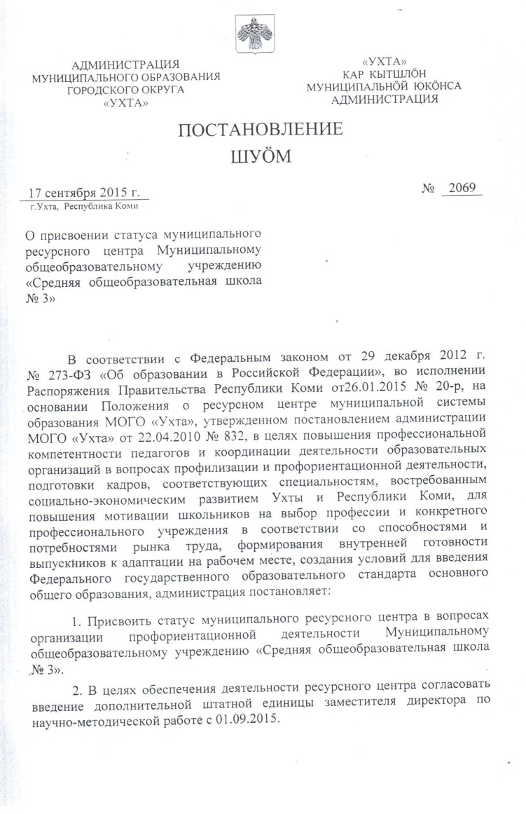
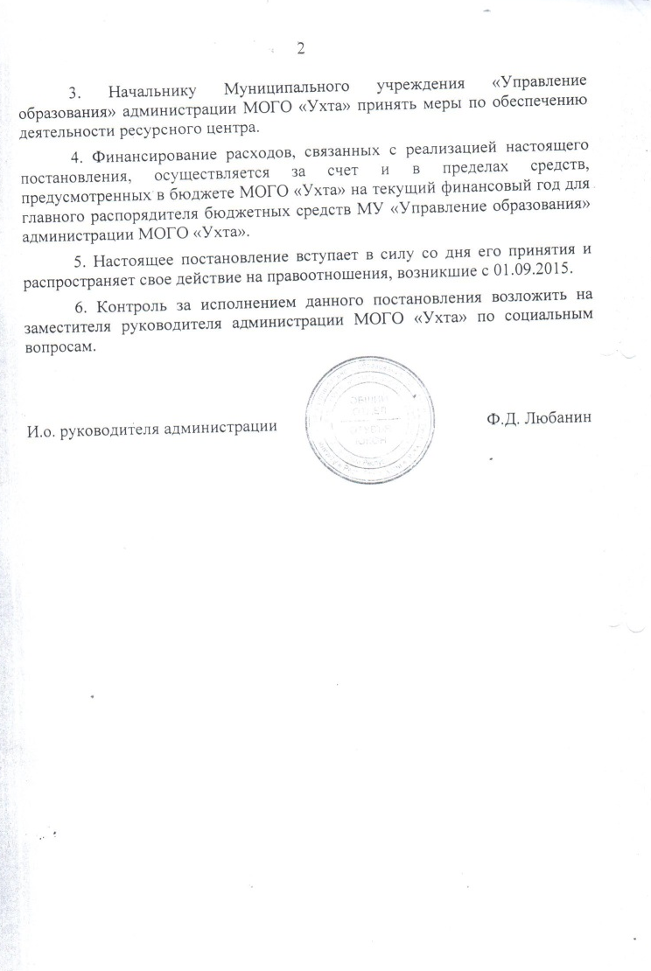

Slide 25
СПАСИБО ЗА ВНИМАНИЕ!

